Slide 1
«Формы и методы повышения учебной мотивации у учащихся на уроках истории в рамках реализации ФГОС»
Учитель истории и обществознания
Ветохина М.Г.

Slide 3
В широком значении
«универсальные учебные действия» означает саморазвитие и самосовершенствование путем сознательного и активного присвоения нового социального опыта.
В более узком (собственно психологическом) значении
«универсальные учебные действия» можно определить как совокупность действий учащегося, обеспечивающих его культурную идентичность, социальную компетентность, толерантность, способность к самостоятельному усвоению новых знаний и умений, включая организацию этого процесса.

Slide 4
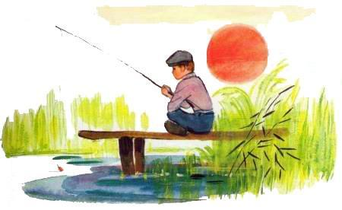
Как гласит известная притча, чтобы накормить голодного человека можно поймать рыбу и накормить его. А можно поступить иначе – научить ловить рыбу, и тогда человек, научившийся рыбной ловле, уже никогда не останется голодным.

Slide 5
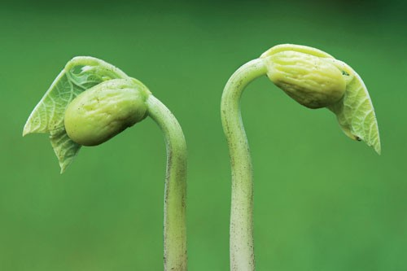
Мотивация (от лат. movere) — побуждение к действию; психофизиологический процесс, управляющий поведением человека, задающий его направленность, организацию, активность и устойчивость; способность человека деятельно удовлетворять свои потребности

Slide 6
1. Создание проблемных ситуаций

Slide 7
«…Русские не лишены пороков…, умы их спят, нет умения ни в торговле, ни в арифметике, ни в земледелии, купцы не учатся даже арифметике, все ленивы… Россияне носят одежду некрасивого покроя, головы и бороды не чесаны, деньги прячут в рот. Во всем неопрятность: подают гостю братину с вином и пальцы туда окунают, посуду не моют. Одежда, грязна – зайдут русские купцы в лавку, после них целый час стоит смрад. Дома неудобны, малы, окна узкие, через них дым валит, труб часто нет. Погрязли в пьянстве…»
Какими были русские люди в XYII веке, прав ли Ю. Крижанич? Чем наши предки отличались от других народов, насколько были развиты, как относились к миру, что их волновало, к чему были равнодушны, почему?

Slide 8
2. Краеведческий материал

Slide 9
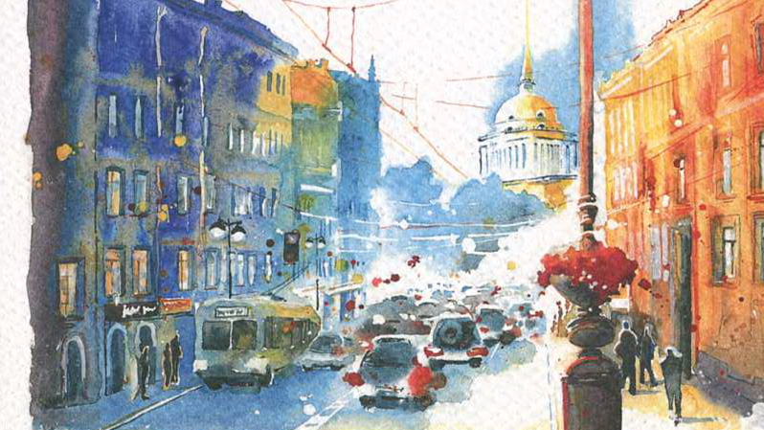
«Краеведение - самый массовый вид науки, прекрасная школа воспитания гражданственности, которая учит людей не только любить свои родные места, но учит и знанию о них, приучает интересоваться историей, искусством, литературой, повышать свой культурный уровень». Д.С. Лихачев

Slide 10
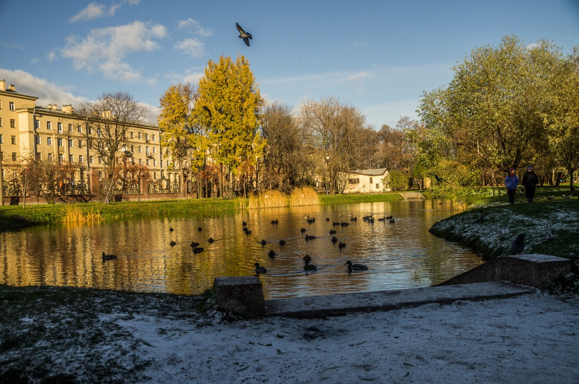
Парк 9-го января

Slide 11
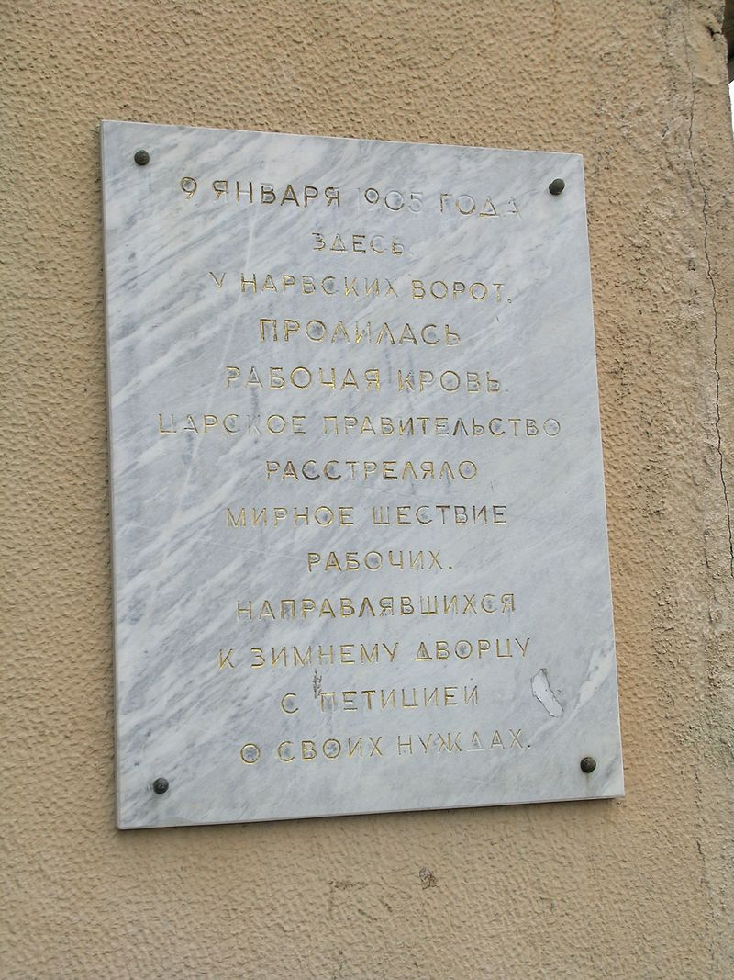
Памятная доска на здании Дворца культуры имени А. М. Горького

Slide 12
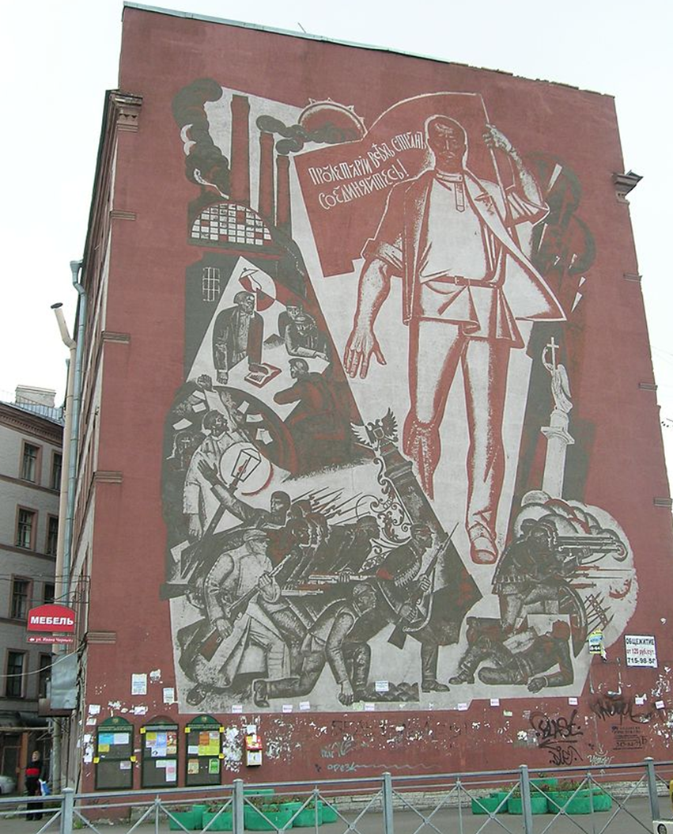
Панно дома №2 по проспекту Стачек,
(1965 г.,
автор
Р. Багаутдинов)

Slide 13
3. Приемы работы с учебной картиной

Slide 14
Среди средств мотивации в преподавании истории большое место занимают картины на исторические темы, дающие целостное, конкретное и красочное представление об историческом явлении, событии, герое.
1. Событийные картины отражают важные события, неповторимые факты общественной жизни, военного прошлого, классовой борьбы («Утро на Куликовом поле», «9 января 1905 года»).
2. Типологические картины отражают явления, типичные для определенной исторической эпохи, многократно повторяющиеся («Полюдье», «Партизаны»).
3. Исторические пейзажи – это изображения древних городов, сооружений, архитектурных памятников и ансамблей (« Софийский собор в Киеве », « Кремль при Дмитрии Донском »).
4. Исторические портреты передают образы типичных представлений общественных групп и классов, выдающихся исторических деятелей («Царь Иван Грозный», «Петр Великий»)

Slide 15
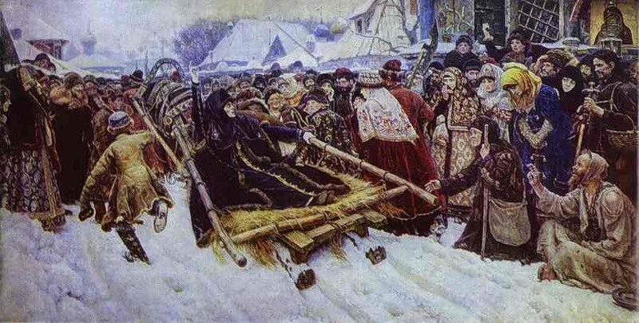
В. Суриков «Боярыня Морозова»
Notes:
Ульрих фон Гуттен. “Вадиск, или римская правда”:

Slide 16
Суд народный. Худ. Б. Щербаков

Slide 17
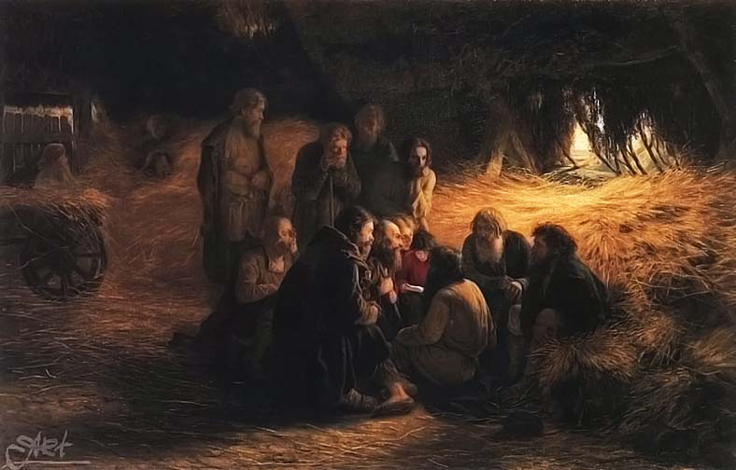
Г. Г. Мясоедов. «Чтение манифеста 19 февраля 1861г.»

Slide 18
3. Фрагменты художественных фильмов

Slide 19
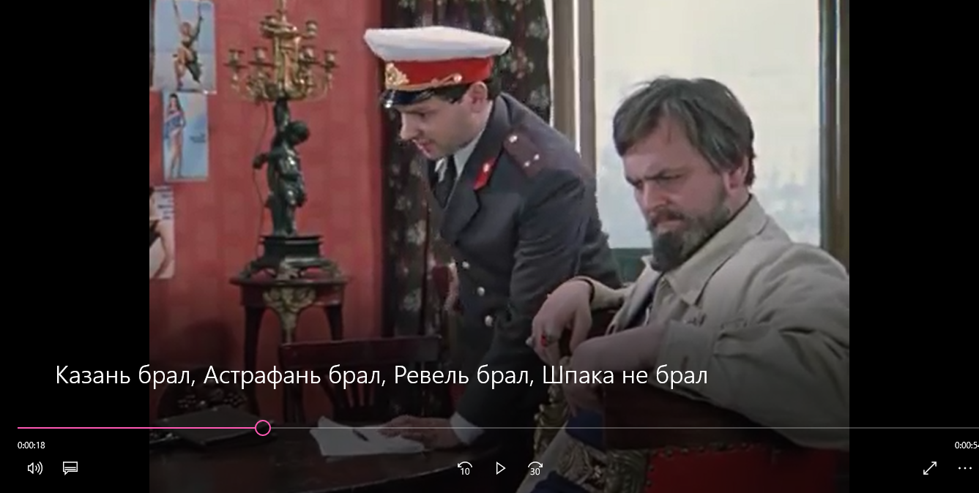

Slide 21
4. Политический юмор

Slide 22
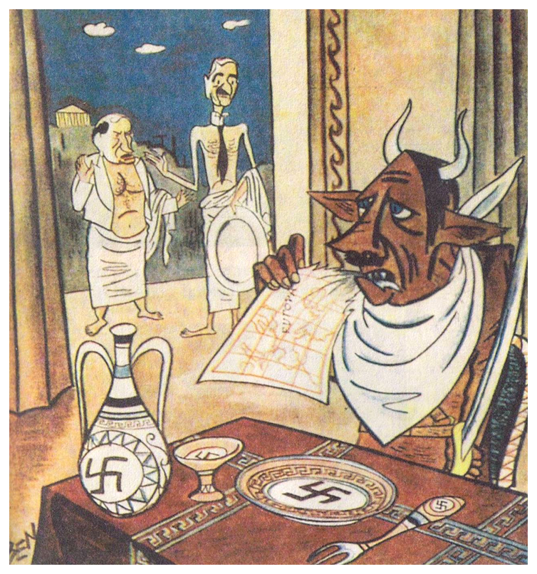
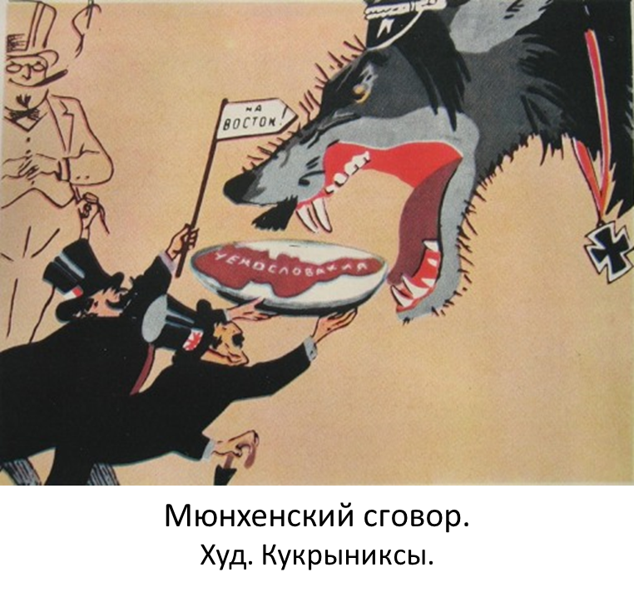
«Немецкий Минотавр». Чемберлен и Даладье о Гитлере: «Он сожрал уже три страны и всё не останавливается». Карикатура. 1939 г.

Slide 23
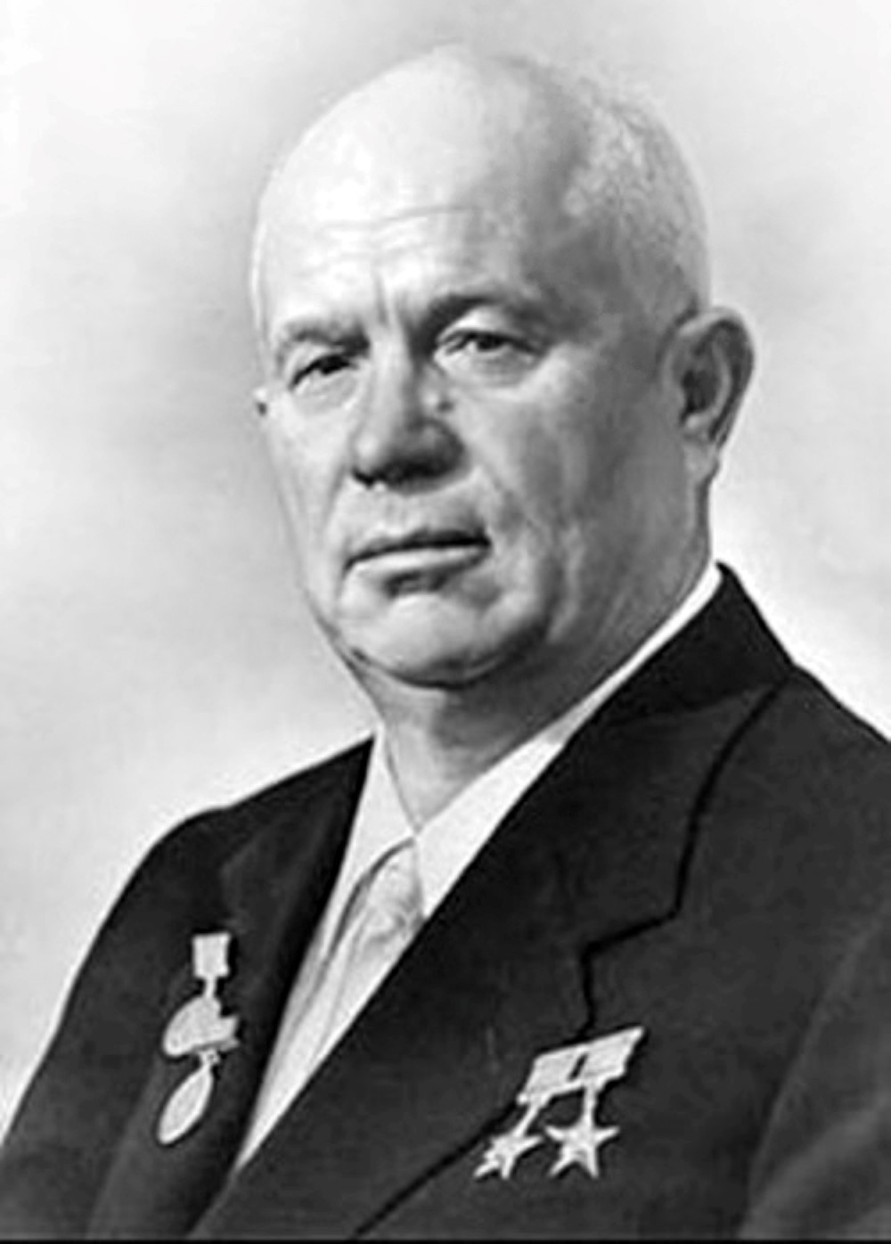
Умирает Хрущев. На том свете его ведут по коридору.
На дверях таблички: Ленин ТК. Хрущев спрашивает: «Что значит ТК?».
«Ленин — теоретик коммунизма».
Идут дальше, надпись: «Сталин ТК».
Хрущев: «???»
«Сталин — тиран коммунизма».
Идут дальше, надпись: «Хрущев ТК».
Хрущев: «Ну а я?»
«А ты... Ты трепло кукурузное».

